Slide 1
«Динамическая пауза в непосредственной образовательной деятельности и режимных моментах»
Составили: Соловьева А.В.
Неклюсова Ю.В.

Slide 2
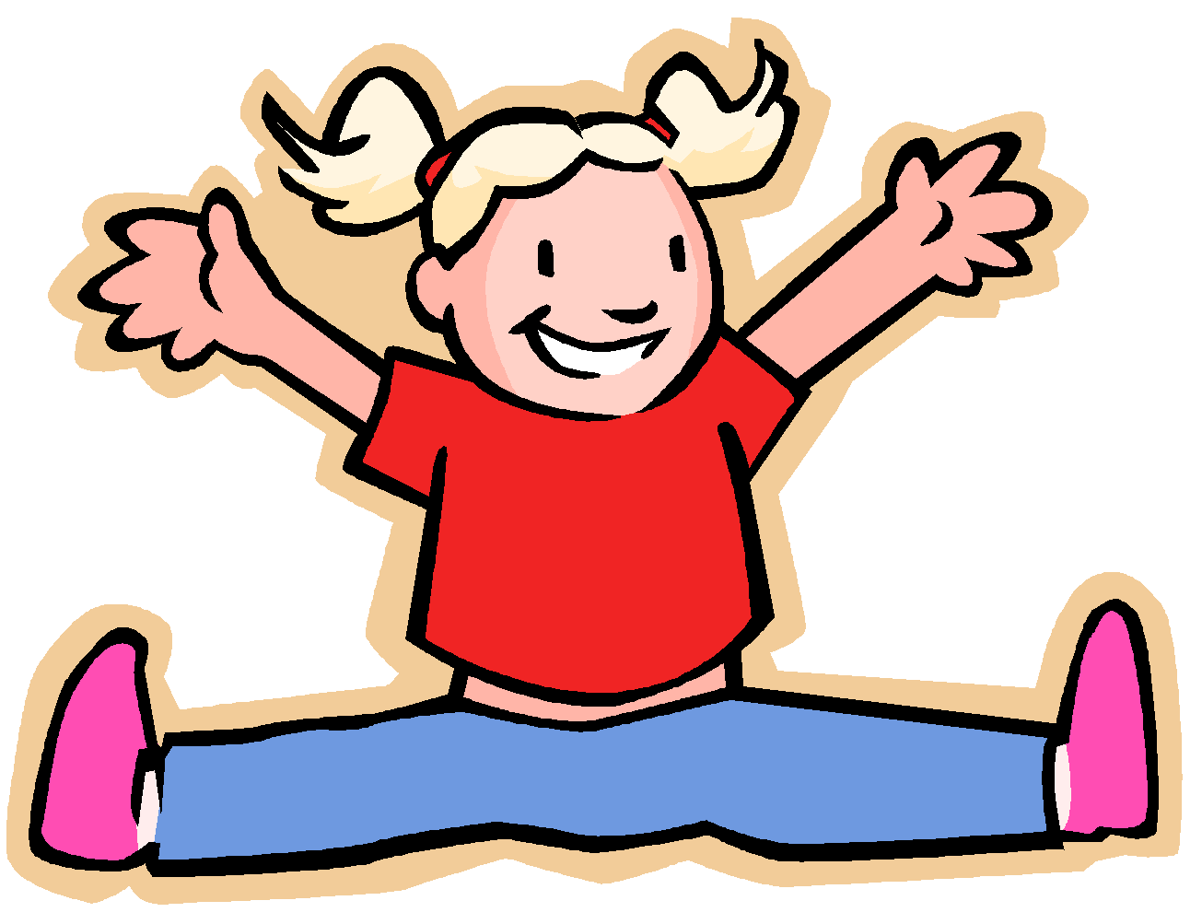
В каждом ребёнке таится, заложенная природой неуёмная потребность движения. Для ребёнка бегать наперегонки, скакать на одной ноге, подражать движениям окружающих его людей, зверей и птиц столь же естественно необходимо, как дышать. Потребность детей в движении удовлетворяется на физкультурных занятиях, утренней гимнастике, подвижных играх, физ. минутках, динамических паузах.

Slide 3
Динамические паузы — прекрасная возможность для ребенка сделать переход между занятиями, снять эмоциональное напряжение, а также познакомиться со своим телом. Для малышей наиболее интересна стихотворная
Динамические паузы проводятся в течение всего дня и выполняют следующие функции:
Развлекательную – создают благоприятную атмосферу;
Релаксационную – снимают напряжение, вызванное негативными эмоциями, перегрузками мышц, нервной системы, мозга;
Коммуникативную – объединяет детей в группы, способствует их сотрудничеству, взаимодействию между собой;
Воспитательную – формирует моральные и нравственные качества;
Обучающая – давать новые знания, умения, навыки, и закреплять их;
Развивающую – развивает речь, внимание, память, мышление – возникшие психологические процессы;
Коррекционную – «исправлять» эмоциональные, поведенческие и другие проблемы ребенка;
Профилактическую – предупреждают появления психологических заболевание;
Лечебную – способствовать выздоровлению.

Slide 4
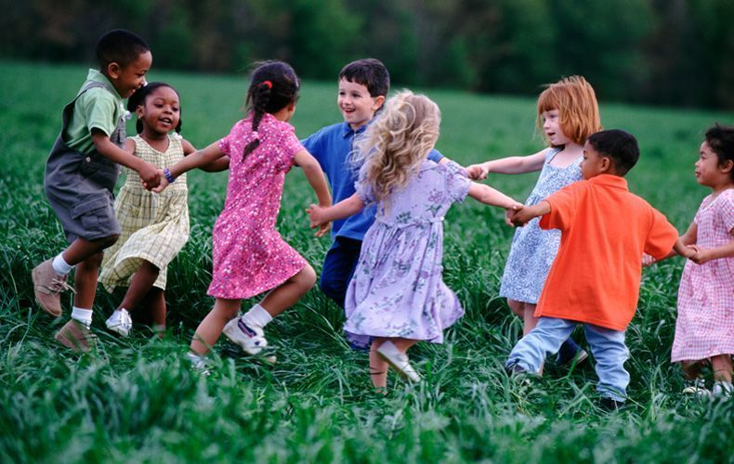
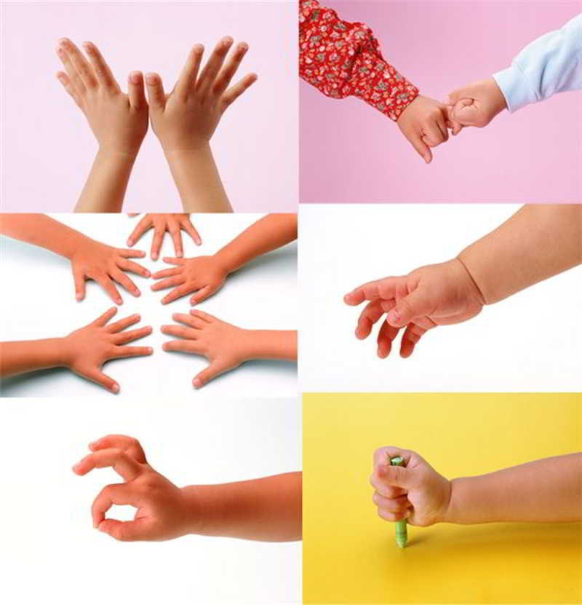
Динамические паузы – это подвижные, хороводные игры, проверка осанки, пальчиковые игры, физкультурные минутки, массаж лица, кистей рук (пшеном, рисом), пальцев, ритмические упражнения, игры в уголке валеологии (ходьба по ребристым дорожкам, пробкам, пуговицам, «классики» и т.д.). Для малышей наиболее интересна стихотворная форма таких игр-упражнений. Стихотворные тексты заучиваются, а затем чётко проговариваются с детьми совместно воспитателем. Это сопровождается всевозможными движениями. Дети с удовольствием разучивают стихотворение и комплекс упражнений к нему. Впоследствии, запомнив слова и движения, они смогут самостоятельно выполнять упражнения.

Slide 5
Утро лучше начинать с психологического тренинга «Доброе утро, дети!». Дети становятся в круг. К первому от себя ребенку воспитатель протягивает ладони: «Доброе утро, Илюша!», рядом стоящий ребенок протягивает ладони воспитателю: «Доброе утро, Светлана Александровна». Поворачивается к рядом стоящему ребенку, встретившись ладонями, говорит: «Доброе утро, Настя»,- «Доброе утро, Илюша». Итак, по кругу до последнего ребенка. Игра закончилась, а настроение у детей заметно улучшилось.
Дети очень любят игру– тренинг «Человек к человеку».
Стоящих в кругу детей делятся на пары и начинается игра: ладошка к ладошке, локоть к локтю, плечо к плечу, спина к спине, щека к щеке, лоб ко лбу, нос к носу, колено к колену, носок к носку, пальчик к пальчику, ладошка к ладошке. Такие динамические паузы-тренинги лучше проводить между занятиями, т.к. они положительно настраивают детей.

Slide 6
Остановимся на пальчиковых играх.
Одним из показателей и условий хорошего физического и нервно-психического развития является хорошее развитие руки, кисти – мелкой пальцевой моторики. Существует целая методика сохранения здоровья пальцевыми упражнениями. С двух лет рекомендуются приёмы самомассажа кисти руки, пальцев.
1.Раз, два, три, четыре, пять!
Мы идем грибы искать.
Этот пальчик в лес пошел,
Этот пальчик гриб нашел,
Этот пальчик чистить стал,
Этот пальчик жарить стал,
Этот пальчик все съел,
Оттого и потолстел.
2.«Вот помощники мои»
Пальцы встали дружно в ряд,
Десять маленьких ребят.
Эти два всему указка
Всё подскажут без подсказки.
Пальцы – два середнячка,
Два здоровых добрячка.
Ну а эти безымянны
Молчуны, всегда упрямы.
Два мизинца-коротышки
Непоседы и плутишки.
Пальцы главные средь них
Два больших и удалых.

Slide 7
СПАСИБО ЗА ВНИМАНИЕ!

